Slide 1
ONLINE SHOPPING WEBSITE
Ciaolin TeAm

Slide 2




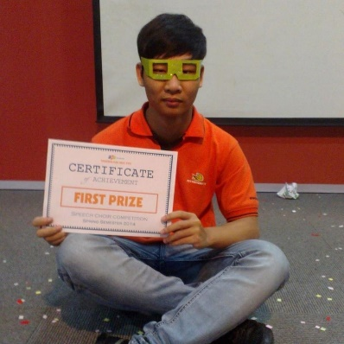
GIỚI THIỆU THÀNH VIÊN
Nguyễn Việt Hưng
Vũ Trần Hoàng
Đặng Đức Mạnh
Đặng Công Sơn
Đỗ Hồng Khôi

Slide 3
1. NHÂN SỰ
Project manager : Nguyễn Việt Hưng
BA: Đặng Công Sơn
Developer & Design : Đặng Công Sơn , Đỗ Hồng Khôi, Vũ Trần Hoàng
Tester: Đặng Đức Mạnh

Slide 4
BỐI CẢNH
Tình hình thị trường thương mại điện tử đang phát triển mạnh mẽ. Công ty khách hàng muốn thuê công ty gia công phần mềm, gia công 1 website thương mại điện tử mới để thay thế hệ thông website cũ chậm chạp, khó sử dụng.

Slide 5
TỔNG QUAN DỰ ÁN
Dự án online shopping website là 1 dự án trọng điểm quan trọng đối với công ty
Cung cấp đầy đủ các dịch vụ tiêu chuẩn của 1 web thương mại điện tử
Đề ra giải pháp nâng cao hiệu suất của hệ thống so với hệ thống cũ chậm chạp
Nhằm nâng cao chất lượng trong kinh doanh để đáp ứng nhu cầu của thị trường

Slide 6
2.TÍNH KHẢ THI CỦA DỰ ÁN
- Cơ hội thành công của dự án phụ thuộc vào những yếu tố :
Tính khả thi về kinh tế : Gia công phần mềm, kinh doanh chính qua mạng nên không phải mở cửa hàng => không tốn quá nhiều chi phí ban đầu
Tính khả thi về nguồn lực : dự án có quy mô nhỏ nên không cần lực lượng đông đảo => chỉ cần 4-6 người cho toàn bộ dự án
Tính khả thi về thị trường : phần mềm dự án tối ưu hóa sẽ có thể cạnh tranh tốt trên thị trường
Tính khả thi về pháp lý : sử dụng những công cụ được cung cấp từ những nguồn tiêu chuẩn về tính pháp lý
Tính khả thi tiến độ, thời gian dự án : vì là dự án có quy mô nhỏ nên cũng không cần đến quá nhiều thời gian cho dự án => thời gian cho dự án trong khoảng từ 20-30 ngày
Tính khả thi về trình độ kỹ thuật, CNTT : chủ yếu là có kiến thức và kinh nghiệm trong quản lý website, fanpage,… các công cụ bán hàng của doanh nghiệp

Slide 7
3. CÁC ĐẦU MỤC CÔNG Việc
Planning
Lập project team
Lập project plan
Xác định các Milestone

Slide 8
3. CÁC ĐẦU MỤC CÔNG Việc
Execution
User requirement specification document
Design: GUI, Database
Coding: Business
Testing

Slide 9
3. CÁC ĐẦU MỤC CÔNG Việc
Control
Kiểm soát tiến độ của dự án
Kiểm soát độ risk của dự án

Slide 10
3. CÁC ĐẦU MỤC CÔNG Việc
Close out

